Slide 1
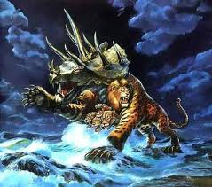

LA BESTIA QUE SALE DEL MAR

Slide 2
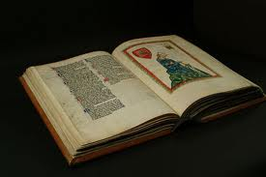
¿Qué es una bestia?
La enciclopedia libre define a una «Bestia» como «Un animal salvaje, generalmente tenebroso. La Bestia descrita en el Apocalipsis de San Juan, ser vinculado con el Anticristo o el diablo».

Slide 3
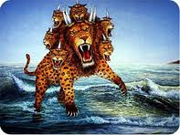
Y me paré sobre la arena del mar (dice San Juan), y vi subir del mar una bestia que tenía siete cabezas y diez cuernos; y sobre sus cuernos diez diademas; y sobre sus cabezas un nombre de blasfemia.
² Y la bestia que vi, era semejante a un leopardo, y sus pies como de oso, y su boca como boca de león. Y el dragón le dio su poder y su trono, y grande autoridad. Apoc.13:1,2.

Slide 4
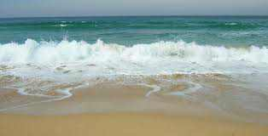
Quiero recordar que la bestia con diez cuernos y siete cabeza y su pies como de oso y su boca como boca de león no existe, una bestia con estas características sencillamente son símbolos que Dios utiliza para enseñarnos su mensaje, como veremos más adelante.
Además de esto, la arena en la que Juan se paró, y el mar de donde sale la bestia también son símbolos muy importantes.

Slide 5

¿Quiere usted saber a quién representa esta bestia?
Para entender esto tenemos que conocer las siete características que tiene esta bestia:
(1), que representa la arena
(2), que representa el mar
(3), que representa la bestia
(4), saber que representan los diez cuernos
(5), saber que representan las siete cabezas
(6), a quién representa el Leopardo, la boca como de león y los pies como de oso y
(7), a quién representa el dragón quién le da el poder a la bestia.

Slide 6
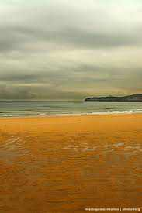
Lo interesante es que cada uno de estos elementos aparecen registrados en la Biblia.
¿Qué representa la arena?
Apoc.20:8. Y saldrá para engañar a las naciones que están sobre los cuatro ángulos de la tierra, Gog y Magog, a fin de reunirlos para la batalla; el número de los cuales es como la arena del mar.
Nota. La arena aquí representa el numero de los que no aceparon el plan de salvación trazado por Dios.

Slide 7
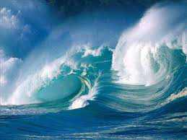
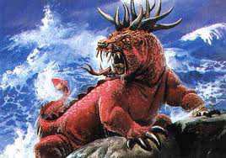
¿Qué representa el mar?
Apoc.17:15. «Las aguas que has visto …., son pueblos y multitudes y naciones y lenguas»
¿Qué representa La bestia?
Daniel 7:6.pp. Después de esto yo miraba, y he aquí otra bestia, semejante a un leopardo…. Verso 23. La cuarta bestia será un cuarto reino en la tierra, el cual será diferente de todos los otros reinos, y a toda la tierra devorará, y la hollará, y la despedazará.

Slide 8

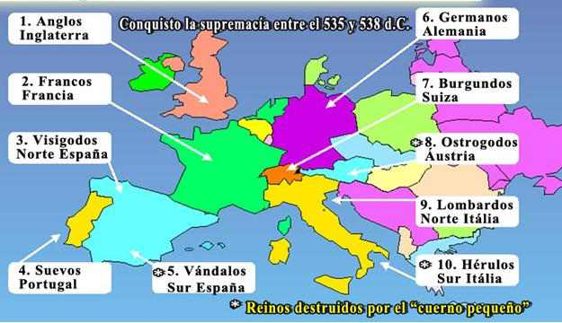
¿Qué representan los diez cuernos?
Daniel 7:24 pp. Y los diez cuernos significan que de aquel reino se levantarán diez reyes: Nota. En el 476 d.C. Roma Imperial se dividió en diez reinos.

Slide 9
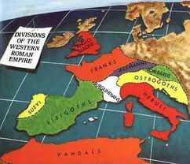
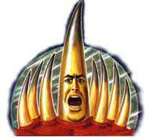
¿Qué representan las siete cabezas?
Daniel 7:24 up. Y tras ellos se levantará otro, el cual será mayor que los primeros, y a tres reyes subyugará.
Nota: Las siete cabezas representan los siete cuernos que permanecieron en la cabeza de la bestia.

Slide 10
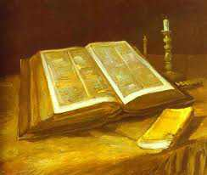
Aquí hay un detalle muy importante que nos da Apoc.13:2.
Y consiste en que muchos rechazan el A. Testamento, cuando aquí para poder entender el significado del leopardo, el león y el oso, tenemos que acudir a Daniel en el A. Testamento que es donde aparen estas bestias.
Estos son los dos testigos de Apoc.11:3,4; y Zac.4:3 Lea C S 310.

Slide 11
Note que el leopardo, el oso y el león Juan los menciona del ultimo hacia atrás, mientras que Daniel los menciona al contrario, del primero hacia el ultimo.
¿Porqué razón son mencionados de esta forma?
Porqué en la época de Juan, ya esto había sucedido, mientras que en la época de Daniel no, era hacia el futuro, profecía.

Slide 12
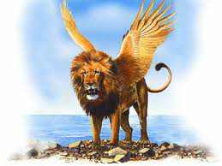
Leámoslos en Daniel 7:2-7.y lo que representan:
Habló Daniel y dijo: «Veía yo en mi visión de noche, y he aquí que los cuatro vientos del cielo combatían en el gran mar. Y cuatro bestias grandes, diferentes la una de la otra, subían del mar. La primera era como león…, Representa al imperio de Babilonia.

Slide 13
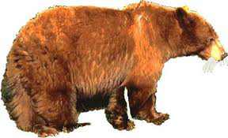
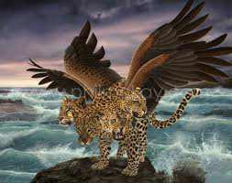
Y he aquí otra segunda bestia, semejante a un oso…, representa al imperio de los Medos y Persas.
Después de esto yo miraba, y he aquí otra, semejante a un leopardo…, que representa al imperio de Grecia: tenía también esta bestia cuatro cabezas;… Nota. Las cuatro cabeza representan a los cuatro generales que se dividieron el imperio después de la muerte de Alejandro Magno, en el cap.8:8 los 4 generales están representados por 4 cuernos.

Slide 14
Después de esto miraba yo en las visiones de la noche, y he aquí la cuarta bestia, espantosa y terrible, y en grande manera fuerte; la cual tenía unos dientes grandes de hierro: devoraba y desmenuzaba, y las sobras hollaba con sus pies: y era muy diferente de todas las bestias que habían sido antes de ella, y tenía diez cuernos.
Representa al Imperio Romano. Los diez cuernos representan las divisiones del imperio cundo este se dividió en diez partes en el 476 d.C. Note que Las cuatro bestias no surgen al mismo tiempo, sino una después de otra, las cuales a Daniel se le muestran en un sueño.

Slide 15
Daniel vio el surgimiento de estas bestias en un sueño, ¿Cuántos años transcurrieron entre una y otra bestia?
Babilonia
605-539 a. C
Medo Percia
538-331 a. C
Grecia
331-168 a. C
Roma
168 a. C -476 d.C
Según el cronograma profético mostrado por Dios al profeta Daniel, estos transcurrieron sucesivamente durante un periodo de aproximadamente 1100 años hasta el 476, hoy nos encontramos en la ultima etapa, los diez cuernos, los cuales continuarán hasta la segunda venida de Cristo.

Slide 16
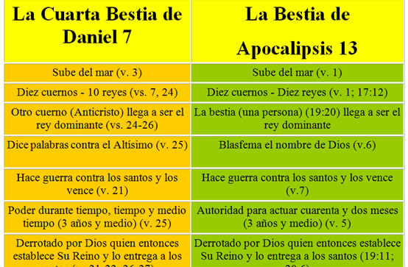
Observe la relación entre estas dos bestias

Slide 17
Aquí encontramos la estrecha relación que existe entre el A. Testamento con el N. Testamento, lo que quiere decir que: Usted no puede entender el N. Testamento sin acudir al A. Testamento y viceversa, o sea que ambos se complementan, por tanto, la Biblia es su propio interprete.

Slide 18
Note la siguiente comparación de Daniel 7 y Apocalipsis 13
Daniel 7
León: Dan.7:4.
Oso: Dan.7:5.
Leopardo: Dan.7:6.
Dragón.
10 Cuernos Da.7:7.
Bestia quemada Dan.7:11
Apocalipsis 13
León. Apoc.13:2.
Oso. Apoc.13:2.
Leopardo. Apoc.13:2.
Dragón. Apoc.13:2.
10 Cuernos.13:1.
Bestia quemada Apoc.14:9-11
El testimonio del Espíritu de Profecía: «Este símbolo, como lo han creído la mayoría de los protestantes, representa al papado, el cual heredó el poder y la autoridad del antiguo Imperio Romano».
El Conflicto de los Siglos, p.492.

Slide 19
Su aplicación: 4 Bestias = 4 reinos Dan.7:17, no son personas , son imperios: Babilonia, Medopercia, Grecia y Roma.
¿Cómo sabemos que Babilonia es el León?
Jeremías 4:5-7. Anunciad en Judá, y publicad en Jerusalén, y decid: Tocad trompeta en la tierra. Pregonad, juntaos, y decid: Reuníos, y entremos en las ciudades fortificadas. Alzad bandera en Sión, juntaos, no os detengáis; porque yo hago venir mal del norte, y destrucción grande. El león sube de su guarida, y el destructor de los gentiles viene en camino; ha salido de su lugar para tornar tu tierra en desolación; tus ciudades quedarán en ruinas, y sin morador

Slide 20
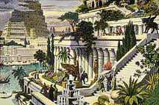
Jer.25:9. he aquí yo enviaré y tomaré todas las familias del norte, dice Jehová, y a Nabucodonosor rey de Babilonia, mi siervo, y los traeré contra esta tierra, y contra sus moradores, y contra todas estas naciones en derredor; y los destruiré, y los pondré por espanto, y por escarnio, y por perpetua desolación

Slide 21
¿Cómo sabemos que el oso representa a los Medos y Persas?
Daniel 5:1-31. El rey Belsasar hizo un gran banquete a mil de sus príncipes, y en presencia de los mil bebía vino. ² Belsasar, con el gusto del vino, mandó que trajesen los vasos de oro y de plata que Nabucodonosor su padre había traído del templo de Jerusalén; para que bebiesen con ellos el rey y sus príncipes, sus esposas y sus concubinas³ Entonces fueron traídos los vasos de oro que habían traído del templo de la casa de Dios que estaba en Jerusalén, y bebieron con ellos el rey y sus príncipes, sus esposas y sus concubinas.

Slide 22
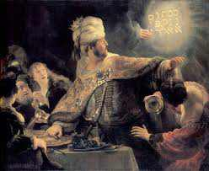
4. Bebieron vino, y alabaron a los dioses de oro y de plata, de bronce, de hierro, de madera y de piedra.
^{5 .} En aquella misma hora salieron unos dedos de mano de hombre, y escribían delante del candelero sobre lo encalado de la pared del palacio real, y el rey veía la palma de la mano que escribía.

Slide 23
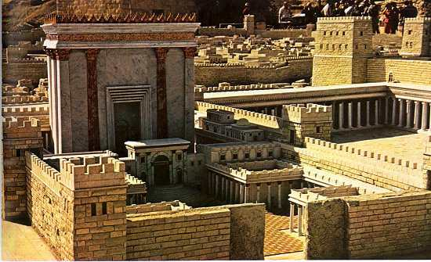
²⁵ Y la escritura que esculpió es: MENE, MENE, TEKEL, UPARSIN.
²⁶ Ésta es la interpretación del asunto: MENE: Contó Dios tu reino, y le ha puesto fin.
²⁷ TEKEL: Pesado has sido en balanza y fuiste hallado falto.
²⁸ UPARSIN: Tu reino ha sido dividido, y dado a los medos y a los persas.
³⁰ La misma noche fue muerto Belsasar, rey de los caldeos. ³¹ Y Darío de Media tomó el reino, siendo de sesenta y dos años.

Slide 24
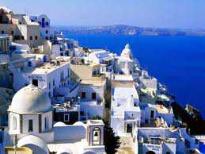
¿Cómo sabemos que el Leopardo representa a Grecia?
Daniel 10:20. Y dijo: ¿Sabes por qué he venido a ti? Porque luego tengo que volver para pelear con el príncipe de Persia; y saliendo yo, he aquí, el príncipe de Grecia vendrá

Slide 25
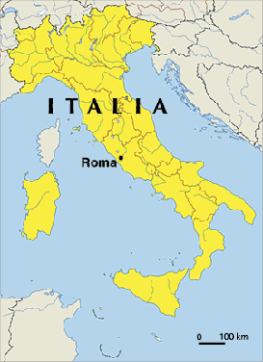
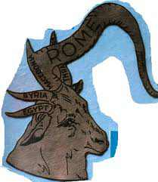
¿Cómo sabemos que la Bestia espantosa y terrible representa a Roma imperial?
Daniel 8:9. De uno de ellos, (del territorio de uno de los cuatro generales) salió el cuerno pequeño que creció hacia el sur, hacia la tierra hermosa Daniel 8:8-9.
Nota: La tierra hermosa es la tierra de Canaán, el pueblo de Israel, que era el pueblo de Dios, es decir: el carácter de este poder era religioso.

Slide 26
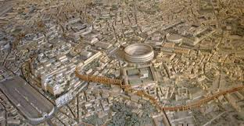
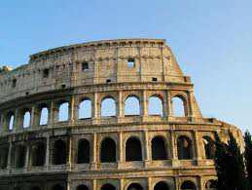
Siendo que la visión del cap. 8 es paralela con los bosquejos proféticos de los cap. 2 y 7, y siendo que en ambos casos el poder que sigue a Grecia es Roma es razonable suponer aquí que el “cuerno” del Dan.8:9 también se aplica a Roma.
Esta interpretación está confirmada porque Roma cumplió precisamente las diferentes especificaciones de la visión.
Aquí se conservan las ruinas del coliseo romano.

Slide 27
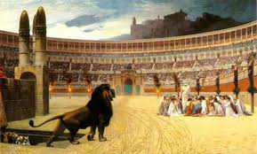
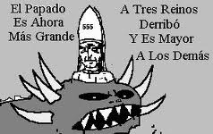
¿A que fase de Roma se refiere el cuerno pequeño?
Este cuerno pequeño representa a Roma en sus dos fases: pagana y papal. Daniel vio a Roma primero en su fase imperial y pagana cuando combatía contra el pueblo judío y los cristianos primitivos, y después en su fase papal que continúa hasta nuestros días y se proyecta hacia el futuro, luchando contra la verdadera iglesia.

Slide 28
Note que esta cuarta bestia tenía dos características que la hacían diferente de las otras bestias mencionadas en Daniel.
El profeta Daniel era trasladado espiritualmente a cada época de la profecía para mostrar los detalles específicos en su cumplimiento.
Daniel 7:23. «La cuarta bestia será un cuarto reino en la tierra, el cual será diferente de todos los otros reinos, y a toda la tierra devorará, y la hollará, y la despedazará». Nota: Esta bestia era diferente en dos aspectos.

Slide 29
1). Los otros reinos, Babilonia, Medopercia y Grecia, eran de carácter secular, (político), mientras que esta al final sería de carácter espiritual, (religioso). Y
2). Dicen los historiadores que Roma Imperial cuando invadía un territorio, asolaba las ciudades, y destruía totalmente las construcciones, para no dejar ningún rastro de ellas. Esto también se aplica en cuanto a la destrucción de todos los que no estaban de acuerdo con su religión, como fue el caso de la inquisición.

Slide 30
Lo que sucedió nos demuestra que la Biblia es inspirada por Dios, Daniel profetizo esto 536 años antes de Cristo, y su desarrollo va hasta el 476 d.C. Un total de 1012 años. Cuando el imperio Romano que era toda Europa se dividió en diez partes para dar paso a la formación de los diez países que aparecen en la imagen.

Slide 31
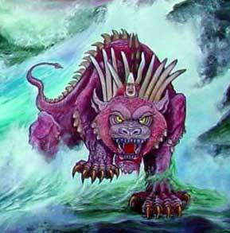
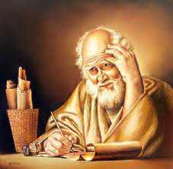
Dan.7:8. Dice: Y mientras yo contemplaba los cuernos, he aquí que otro cuerno pequeño subía entre ellos, y delante de él fueron arrancados tres cuernos de los primeros; y he aquí, en este cuerno había ojos como ojos de hombre, y una boca que hablaba grandezas.
Este poder que la Biblia llama «cuerno pequeño» ya estaba surgiendo en los días de Pablo por que él dice: «Porque ya está obrando el misterio de la iniquidad; solamente espera hasta que sea quitado de en medio el que ahora lo detiene» (2 Tes.2:7). Se afirmaría definitivamente en el poder a partir del 476, y sería un enemigo del pueblo de Dios, ¿Cómo lo sabemos?

Slide 32
¿Qué tres aspectos de la profecía cumple Roma Papal por lo cual sabemos que ella es el «cuerno pequeño»?
Daniel 7:25. El hablará palabras contra el Altísimo y oprimirá a los santos del Altísimo. Intentará cambiar las festividades y la ley; en su mano serán entregadas durante un tiempo, tiempos y la mitad de un tiempo.
También hablará palabras contra el Altísimo, Esto lo cumplió el «misterio de la iniquidad», «el hombre de iniquidad, el hijo de perdición» que menciona San Pablo en (2 Tes.2:3).

Slide 33
«Intentará cambiar los tiempos y la ley»
La iglesia Católica y el cambio del sábado
Cierto día un hombre abrió el libro de Peter Geiermann, A Convert’s Catechism of Catholic Doctrine, y leyó lo siguiente en la página 50:
P. ¿Cuál es el día sábado?
R. El sábado es el día de reposo.
P. ¿Por qué guardamos el domingo en vez de guardar el sábado?
R. Observamos el domingo en vez del sábado porque la Iglesia Católica transfirió la solemnidad del sábado al domingo».

Slide 34
El hombre estaba confundido y se imaginó que debía haber algún error, y por lo tanto le escribió una carta al famoso Cardenal Jaime Gibbons de Baltimore y le preguntó si la Iglesia Católica en verdad había cambiado el día de reposo del sábado al Domingo. El Cardenal le respondió: «Claro que la Iglesia Católica reclama que el cambio fue suyo. Y ese acto constituye una MARCA de su poder eclesiástico y de su autoridad en asuntos de religión».
Note también las siguientes palabras de la revista The Catholic Record, publicado en Londres y en Ontario, Canadá, Septiembre 1, 1923: «El Domingo es nuestra MARCA de autoridad…la iglesia está por encima de la Biblia y este cambio de la observancia del Sábado es una prueba de tal hecho».

Slide 35
Observe también lo siguiente del libro A Doctrinal Catechim, Stephen Keenan.
P. Tiene usted alguna otra forma de comprobar que la iglesia tiene poder para instituir fiestas de precepto?
R. Si no tuviera tal poder no podría haber hecho aquello con lo cual todos los religionistas modernos concuerdan con ella. Es decir, ella no podría haber sustituido el sábado la observancia del Sábado, el séptimo día, por la observancia del Domingo que es el primer día de la semana, un cambio para el cual no existe ninguna autoridad Biblica».

Slide 36
Con este testimonio de la misma Iglesia Católica Romana queda comprobado que ella es el cuerno pequeño de Daniel 7:25.
El único poder que ella ha recibido es el que aparece en Apocalipsis 13:2. «Y el dragón le dio su poder, su trono y gran autoridad»
¿Quién es dragón? Apoc.12:9; Lea Mat.5:17-19-

Slide 37
Nota. Hay un poder y uno solo que llena al pie de la letra estas tres características mencionadas por la profecía:
1). «oprimirá a los santos del Altísimo», como ejemplo, recuerde lo que sucedió en la inquisición.
2). «cambiar las festividades y la ley»; no solo cambó el sábado por el domingo como día de reposo, sino que todos los Mandamientos fueron alterados. Y
3). «hablará palabras contra el Altísimo», esto se cumplió en parte, al exaltarse y cambiar los Santos Mandamientos que el mismo Dios publicó en el Sinaí, y fueron escritos por el Espíritu Santo en tablas de piedra.

Slide 38
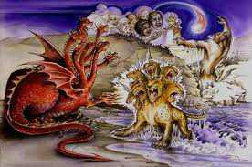
Ciertamente que, este poder no podría realizar todo esto sin ser inducido por alguien. Pero ¿Quién estaría interesado en atacar a Dios y a su iglesia?
Tesalonisenses.2:9 lo dice:
«El advenimiento del inicuo es por operación de Satanás, con todo poder, señales y prodigios falsos»

Slide 39
Otro detalle muy importante que se menciona en Dan.7:25, es el periodo de tiempo, tiempos y medio tiempo que Dios le concedería al cuerno pequeño para actuar.
Es el mismo 1260 días de Apoc.12:6; y el cual también se menciona en Apoc.12:14, periodo en el que sería sustentada la iglesia de Dios en el desierto por causa de la persecución que recibiría del dragón, y los 42 meses que Dios le concedió a la bestia de Apoc.13:1-7 para «blasfemar el nombre de Dios y su Santuario, a saber los que viven en el cielo. Y combatir a los santos y vencerlos» (Lea Dan.7:21).
Nota: esto nos dice que, el cuerno pequeño, el dragón y la bestia representan lo mismo. Es decir que: Satanás trabaja a trabes de estos símbolos, hasta el año 1798.

Slide 40
¿Qué representan estos periodos de días y meses?
Realmente estos periodos representan años, y no días, para saberlo leamos dos textos:
(Ezequiel 4:6). «Y cumplidos éstos, te acostarás nuevamente sobre tu costado derecho, y cargarás con el pecado de la casa de Judá durante 40 días: Te he fijado un día por cada año».
Números 14:34. «Conforme al número de los 40 días en que explorasteis la tierra, cargaréis con vuestras iniquidades durante 40 años: un año por cada día. Así conoceréis mi disgusto».

Slide 41
Este período de 1.260 días se menciona siete veces y en tres diferentes maneras en los libros de Daniel y Apocalipsis: Durante este período la mano de Dios cuidó de la iglesia, protegiéndola para que no fuera exterminada.
Para saber el resultado hagamos la siguiente ecuación teniendo en cuenta que los meses se contaban de 30 días c/u.
Un tiempo: 360 días.
Dos tiempos 720 días.
1/2 tiempo 180 días. Total 1260 años.
42 meses x 30 días c/u 1260 años.
Transcurren desde el 538 cuando el cuerno pequeño «arrancó» el último de los tres cuernos, los ostrogodos, hasta el año 1798, cuando el papa pio Vl fue puesto en la cárcel de Valencia Italia por el general Vertier el 15 de Febrero de 1798 donde murió.

Slide 42
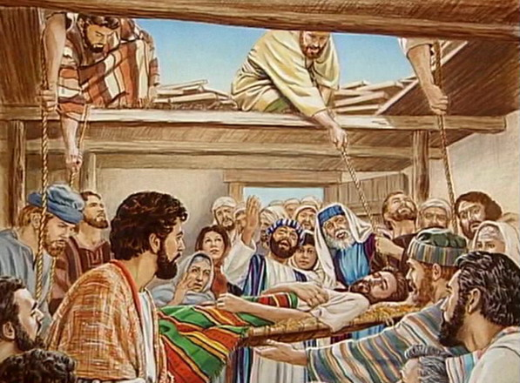
Nos queda por definir las «blasfemias contra Dios» De Apoc.13:6.
¿Qué es una blasfemia?
Leamos dos ejemplos:
Mar.2:5-7. Y viendo Jesús la fe de ellos, dijo al paralítico: —Hijo, tus pecados te son perdonados. Algunos de los escribas estaban sentados allí y razonaban en sus corazones: ¿Por qué habla éste así? ¡Blasfema! ¿Quién puede perdonar pecados, sino uno solo, Dios?

Slide 43
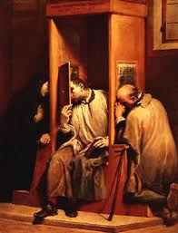
Juan 10:30-33. «Yo y el Padre una cosa somos. Los judíos volvieron a tomar piedras para apedrearle. Jesús les respondió: —Muchas buenas obras os he mostrado de parte del Padre. ¿Por cuál de estas obras me apedreáis? Los judíos le respondieron: —No te apedreamos por obra buena, sino por blasfemia y porque tú, siendo hombre, te haces Dios.
Nota: Claramente se ve que este poder (el cuerno pequeño, la Iglesia Católica Romana)se atribuye el poder de perdonar los pecados, de esta forma se cree ser Dios, siendo pecadores, lo cual es una blasfemia.

Slide 44
Estos dos símbolos cumplen esto
La bestia de Apoc.13:
Y le fue permitido hacer guerra contra los santos y vencerlos Apoc.13:7.
Y a la bestia le fue dada una boca que hablara insolencias y blasfemias Apoc.13:6.
Cuerno pequeño Dan. 7:
y oprimirá a los santos del Altísimo Dan.7:21.
El hablará palabras contra el Altísimo Dan.7:25.

Slide 45
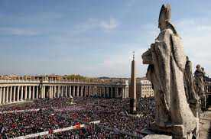
¿Quién es el poder que actuó del 538 al 1798 durante los 1260 años?
Recuerde, la bestia y el dragón son la misma cosa:
Dragón, = sapiente antigua, Diablo y Satanás quien trabajó detrás de Roma papal, para no ser descubierto, y sin saberlo, multitudes lo adoraron Apoc.13:3, 4.
Y toda la tierra se maravilló en pos de la bestia, ⁴ y adoraron al dragón porque le había dado autoridad a la bestia, y adoraron a la bestia diciendo:

Slide 46
LA AUTORIDAD DEL PAPA Y EL SACERDOCIO SEGÚN FUENTES CATOLICAS
Lo siguiente está registrado en la «Enciclopedia Católica, tomo 3,p.139, Art. Papa»
«El Papa es de tan grande dignidad y ensalzado que no es un simple hombre sino como si fuera Dios, el Vicario de Dios.
El Papa es de dignidad tan sublime y suprema que hablando con propiedad no ha sido establecido en algún grado de dignidad sino más bien ha sido colocado en la misma cúspide de todas las dignidades.
El Papa es llamado santísimo porque se presume que legítimamente lo es. Sólo él es santo.

Slide 47
Sólo el Papa merece ser llamado santísimo porque únicamente él es el vicario representante de Cristo, manantial, fuente y plenitud de toda santidad.
El Papa es el monarca divino, rey de reyes y señor de señores. De allí que el Papa lleva una corona triple como rey del cielo, rey de la tierra y rey de las regiones superiores.
Además, la autoridad y poder del Pontífice Romano no se refiere solo a las cosas celestiales, a las terrenales y a las que están debajo de la tierra, sino que llegan hasta sobre los ángeles pues es mayor que ellos.

Slide 48
De manera que si se pudiera dar el caso de que los ángeles errasen en la fe o pensasen en forma contraria a la fe, podrían ser juzgados y excomulgados por el Papa.
El Papa tiene tan grande dignidad y poder que forma uno Cristo el mismo tribunal. El Papa es como Dios en la tierra».

Slide 49
Tengamos en cuenta que esto que hemos dicho aquí:
Primero: Esta basado en la Palabra de Dios, no estamos inventando cosas o suponiendo eventos ya que todo esta confirmado por la historia.
Segundo: Dios lo dice porque nos ama, El no lo dice en este momento para condenar a nadie, porque muchos, muchos practican estas cosas sin saberlo, son sinceros en su fe, pero si aquellos involucrados no reaccionan tendrán que afrontar las consecuencias. Y
Tercero. Queremos a nuestros hermanos católicos, allí tenemos muchos amigos a quienes amamos.

Slide 50
Y por ultimo leamos Apoc.13:8. «La adoraron todos los habitantes de la tierra cuyos nombres no estaban escritos desde el principio del mundo en el libro de la vida del Cordero que fue inmolado».
¿Qué valor tiene para ti lo que dice la Palabra de Dios aquí?
La única solución está en obedecer lo que dice Apoc.18:4. Y oí otra voz del cielo, que decía: "¡Salid de ella, pueblo mío, para que no seáis partícipes de sus pecados ni recibáis parte de sus plagas!

Slide 51
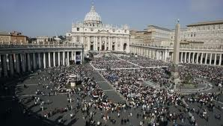

Recuerda: Si tu crees en Cristo y le obedeces, ya eres hijo de Dios, Él te ama y te dice: «Salid de ella, pueblo mío», porque sino sales de allí, irremisiblemente serás participante de sus «pecados» y recibirás parte de sus «plagas».
Y como tal, no tendrás parte en el reino de Dios, y eras considerado como un «insensato» que aunque oyó las Palabras de Dios no las practicó (lea Mat.7:24-27).

Slide 52
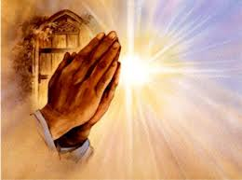
Mi oración es que Dios te bendiga, y te de sabiduría y fuerza para tomar la mejor decisión de tu vida. Lo pido en el nombre de Cristo mi Salvador. Amen.

